Slide 1
Проект Документооборот
Проект предназначен для пересылки документов (служебные записки, сообщения) между сотрудниками компании
Автор: Журов К. А.

Slide 2
Используемые технологии
Написан на Java 8 (1.8.0.151)
Используется Apache Tomcat 8 (8.5.24)
IntelliJ Idea 2017.3 (2017.3.4)

Slide 3
Цели
Проект предназначен для пересылки документов между сотрудниками компании - служебки, сообщения. При необходимости можно добавить другие документы – например, листы согласования (согласования приема на работу), планы работ, командировки и др. Т. е. все что есть в бумажном виде может быть в документообороте
Разобраться в технологиях, связанных с Java, написать свой довольно большой практический проект

Slide 4
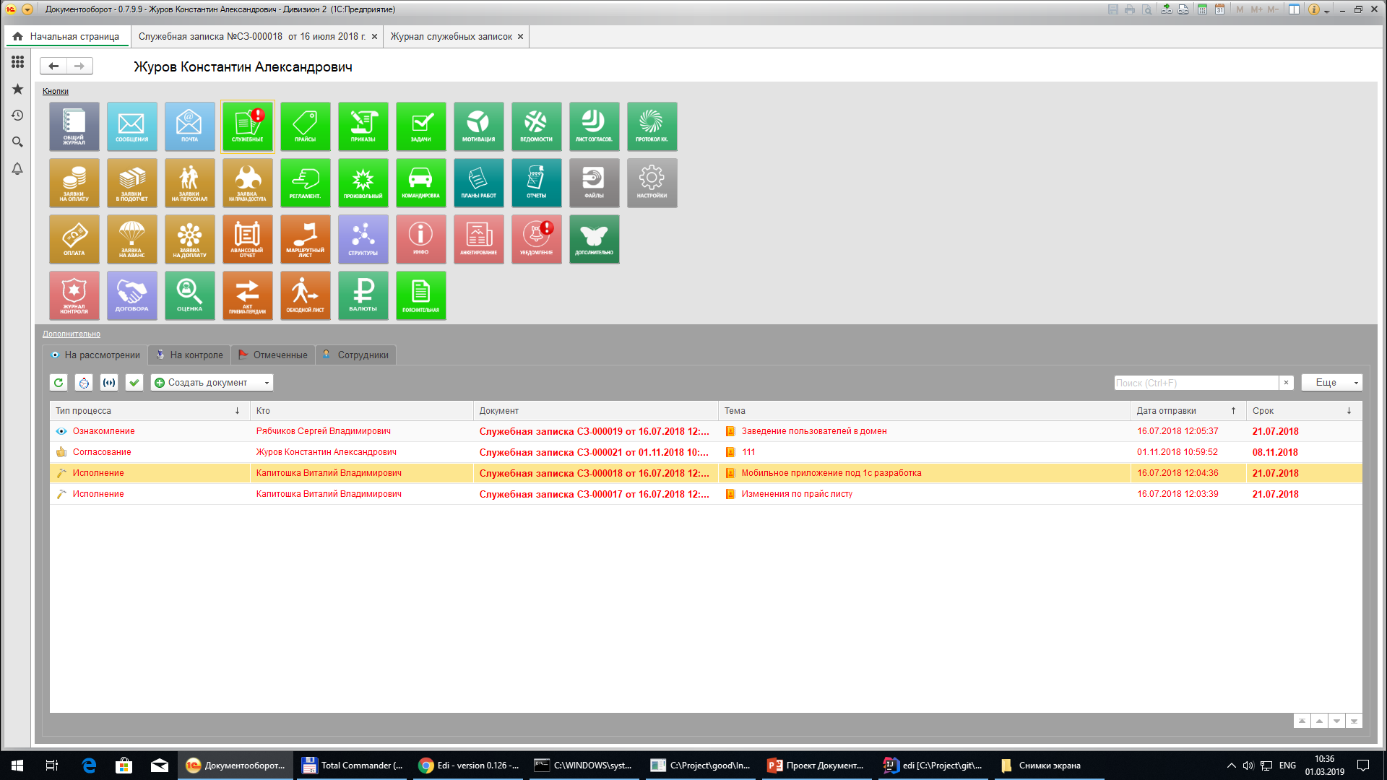
Предыстория
Почему именно документооборот? В моей компании мы его разработали на 1с и у меня как бы было ТЗ. Точнее вид, к которому нужно было стремиться. На картинках покажу как выглядит. Главное окно пользователя:

Slide 5
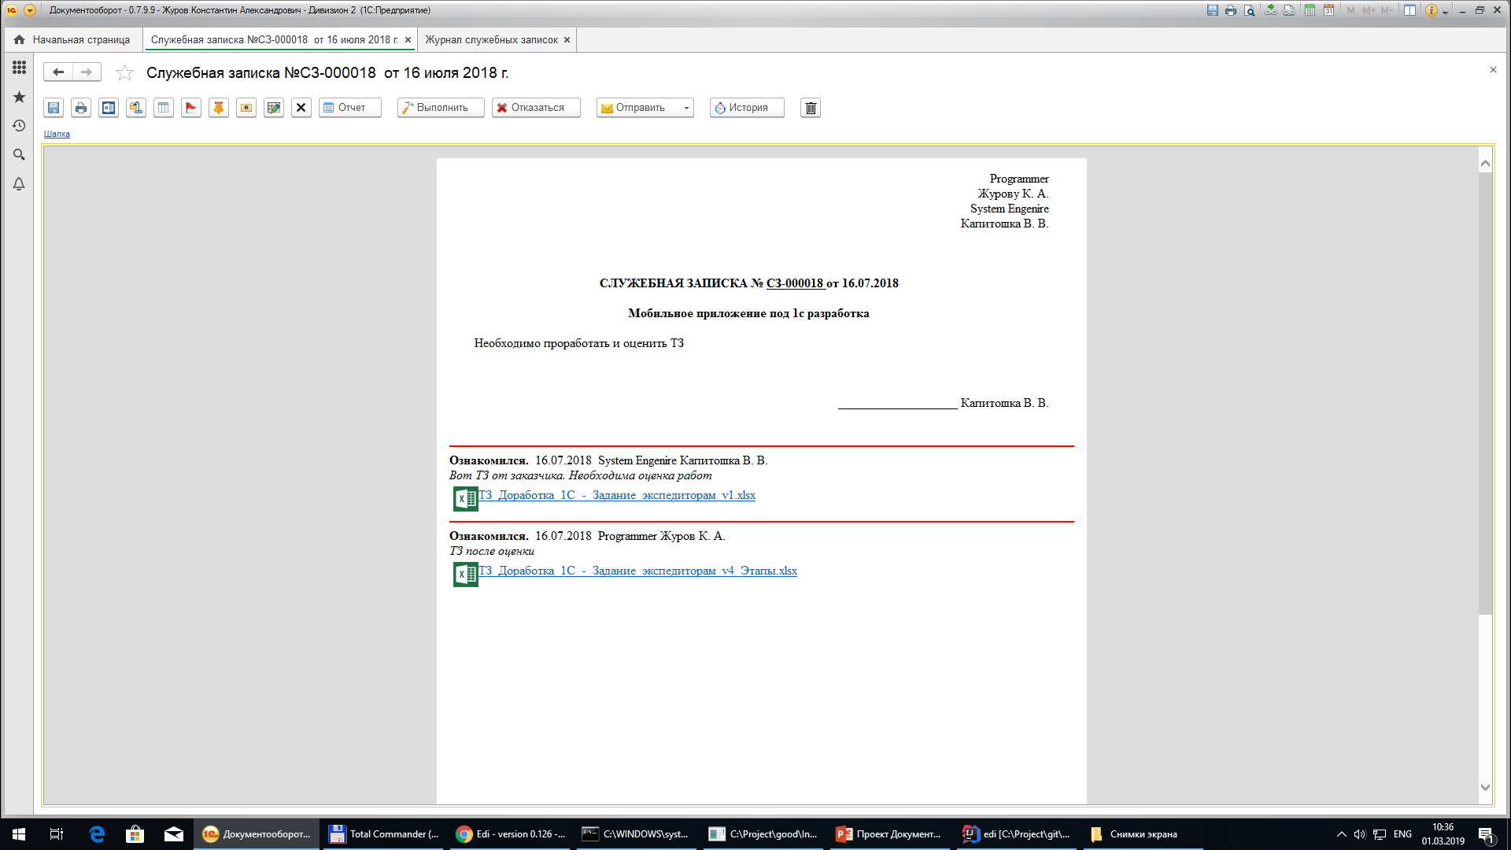
Служебная записка – просмотр, согласование (выполнение/отмена). Здесь можно поставить выполнение, посмотреть историю, отправить на другого пользователя, поместить в корзину, скачать приложенные файлы. Кроме того есть переход по ссылкам - в другую служебку, сообщение (не на текущей картинке)

Slide 6
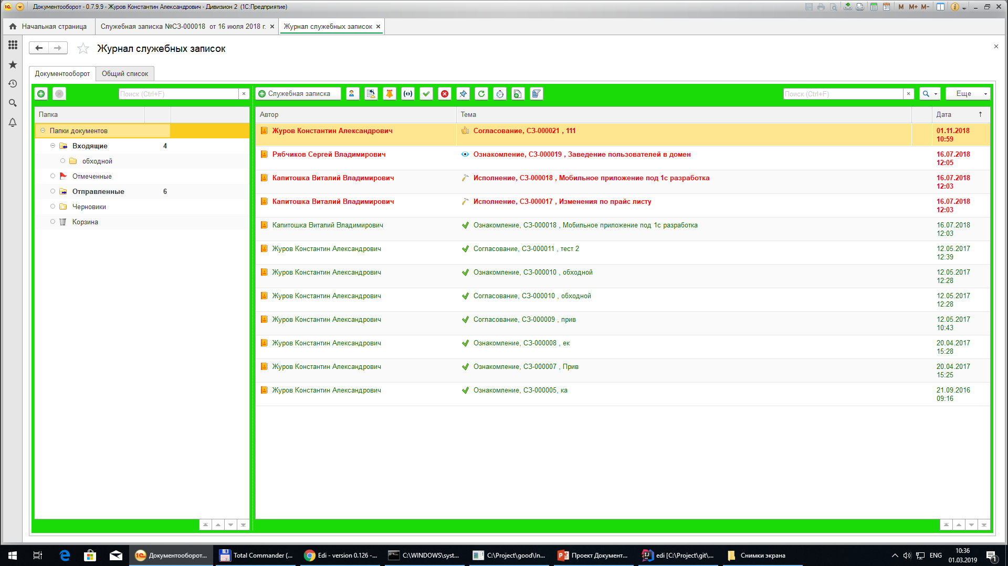
Журнал служебных записок. На закладке «Документооборот» служебки по видам (Входящие, Отмеченные, Отправленные, Черновики, Корзина), количество документов, сортировки, группировки. Закладка «Общий список» - все служебки данного пользователя

Slide 7
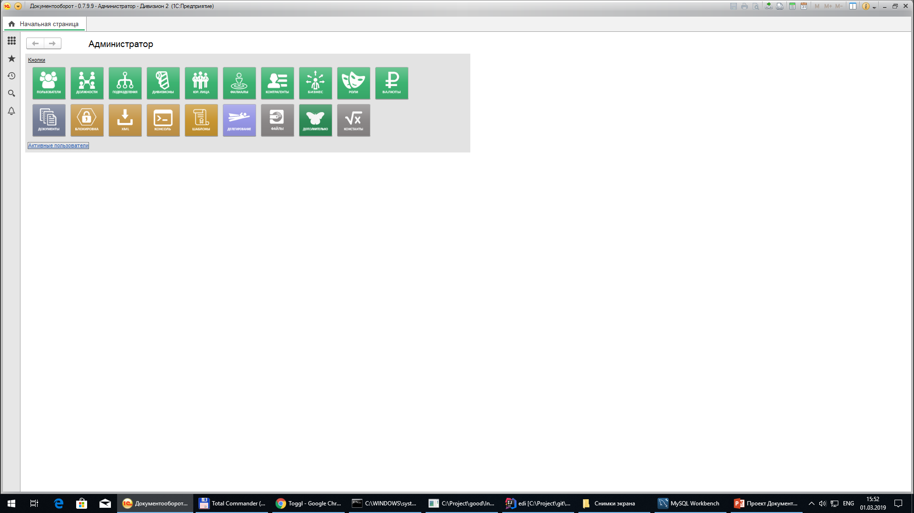
Панель администратора выглядит так. Администратор имеет доступ ко всему, но он не отправляет документы

Slide 8
Структура проекта
В плане разработки Java используется MVC подход. Проект разбит на 4 составляющие: core, dao, service, web
Есть также свои сущности, которые надо объяснить:
AbstractCategory – абстрактный класс, от которого наследуются все справочники. Справочник – это структура данных (класс), которая должна храниться в базе данных (БД), может содержать ссылки и не является периодической (пользователи, должности, валюты, файлы, департаменты). Справочник также может быть иерархическим (в моем проекте иерархии нет)
AbstractDocument - абстрактный класс, от которого наследуются все документы. Документ – это структура данных (класс), которая должна храниться в БД, может содержать ссылки и является периодической
AbstractDocumentEdi - абстрактный класс, родителем которого является AbstractDocument и от которого наследуются документы, которые используются в Документообороте (служебка, сообщение)
Кроме того есть 4 класса, которые отвечают за адресацию документов (т.к. мы пересылаем документы между сотрудниками): BusinessProcess, BusinessProcessSequence, ExecutorTask, ExecutorTaskFolderStructure
BusinessProcess – Объединяет всю информацию о ходе согласования документа (служебка, сообщение)
BusinessProcessSequence – Последовательность согласования бизнес процесса (до 3-го сотрудника может дойти только если согласовали 2 предыдущих)
ExecutorTask – если задача создана, то с ней нужно что-то сделать (она может и не создаться, если 2 сотрудника не согласовали перед 3-м)
ExecutorTaskFolderStructure – расположение задач в папках (Входящие, Отмеченные, Отправленные, Черновики, Корзина)

Slide 9
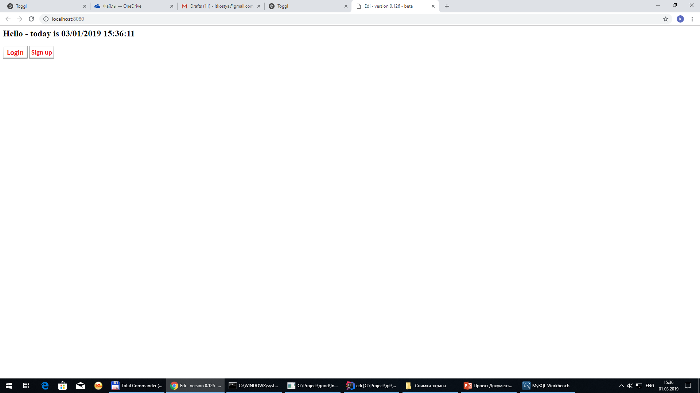
Старт и начальное заполнение данными
Если пользователей (и других данных) еще нет – их необходимо создать. При 1-м старте есть такая возможность. Нажимаем “Login”

Slide 10
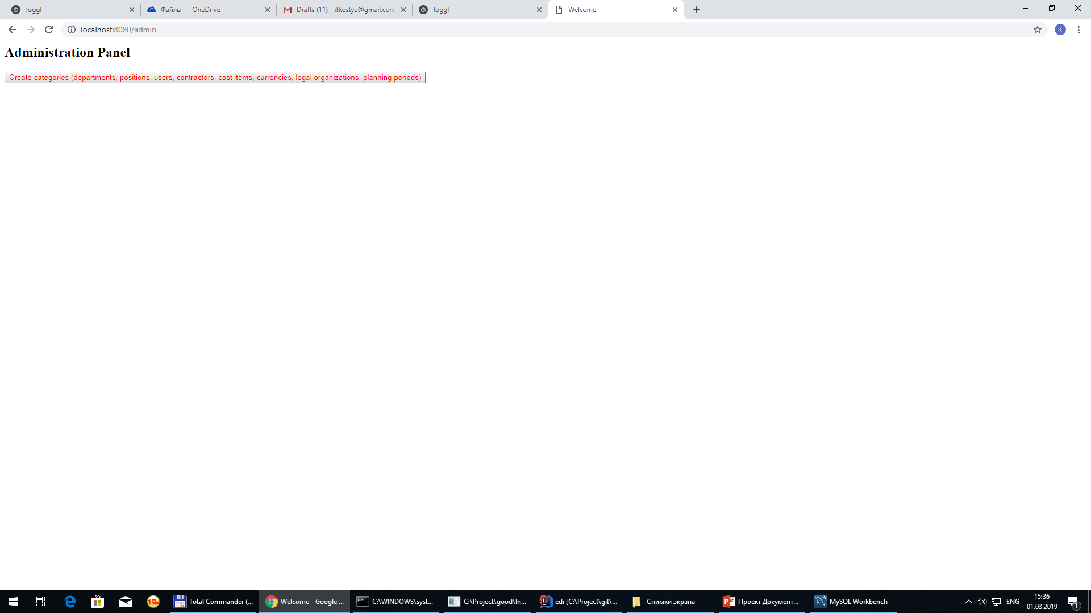
Далее нажимаем «Create categories (departments, positions, users, contractors, cost items, currencies, legal organizations, planning periods)»

Slide 11
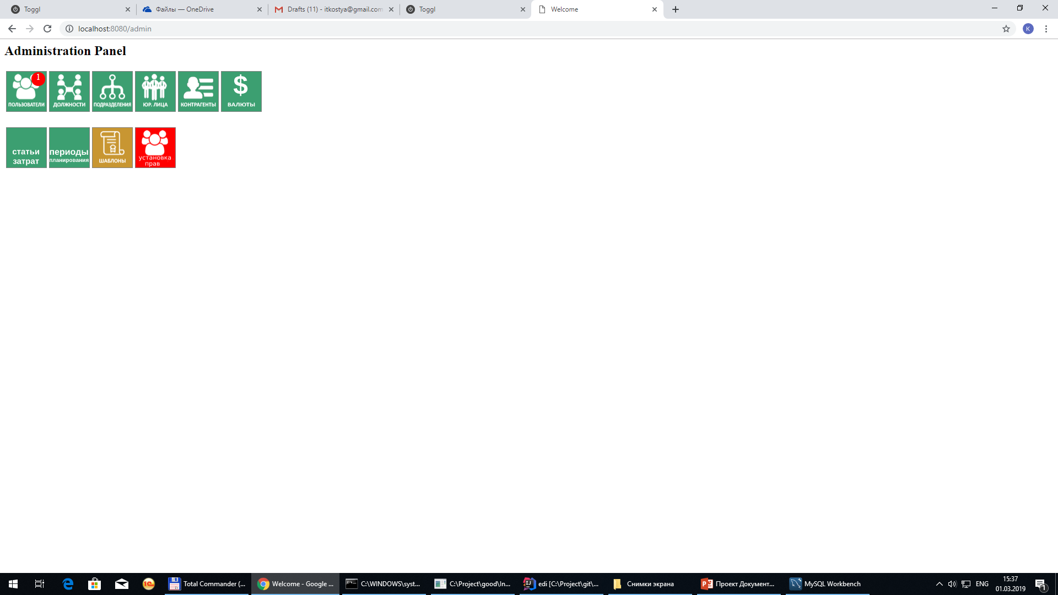
После создания начальных данных попадаем в панель администратора. Когда данные есть в базе – у нее такой вид

Slide 12
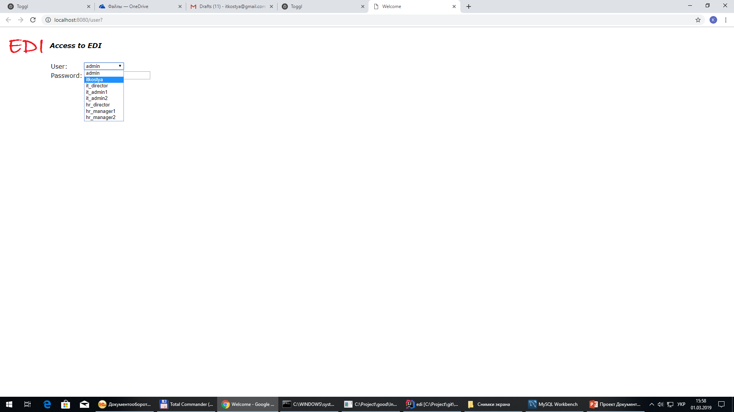
Перейдем на страницу авторизации http://localhost:8080/user? Пароль admin: 12345 остальные пользователи: 123 Зайдем под itkostya

Slide 13
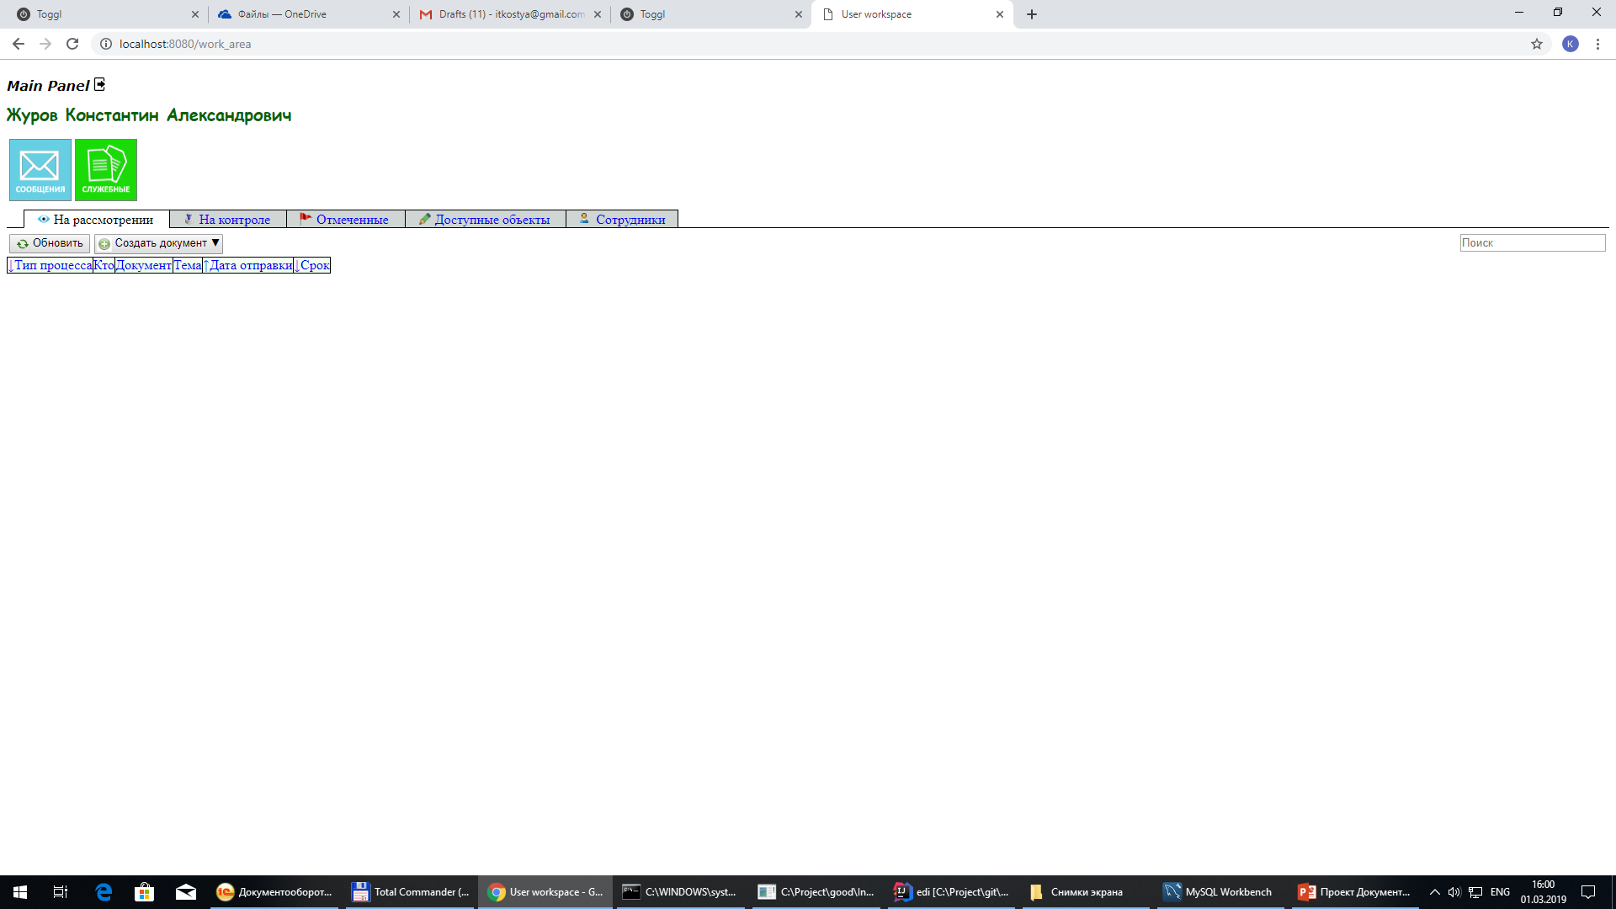
Главная страница пользователя itkostya Журов Константин Александрович. Пока никаких данных нет

Slide 14
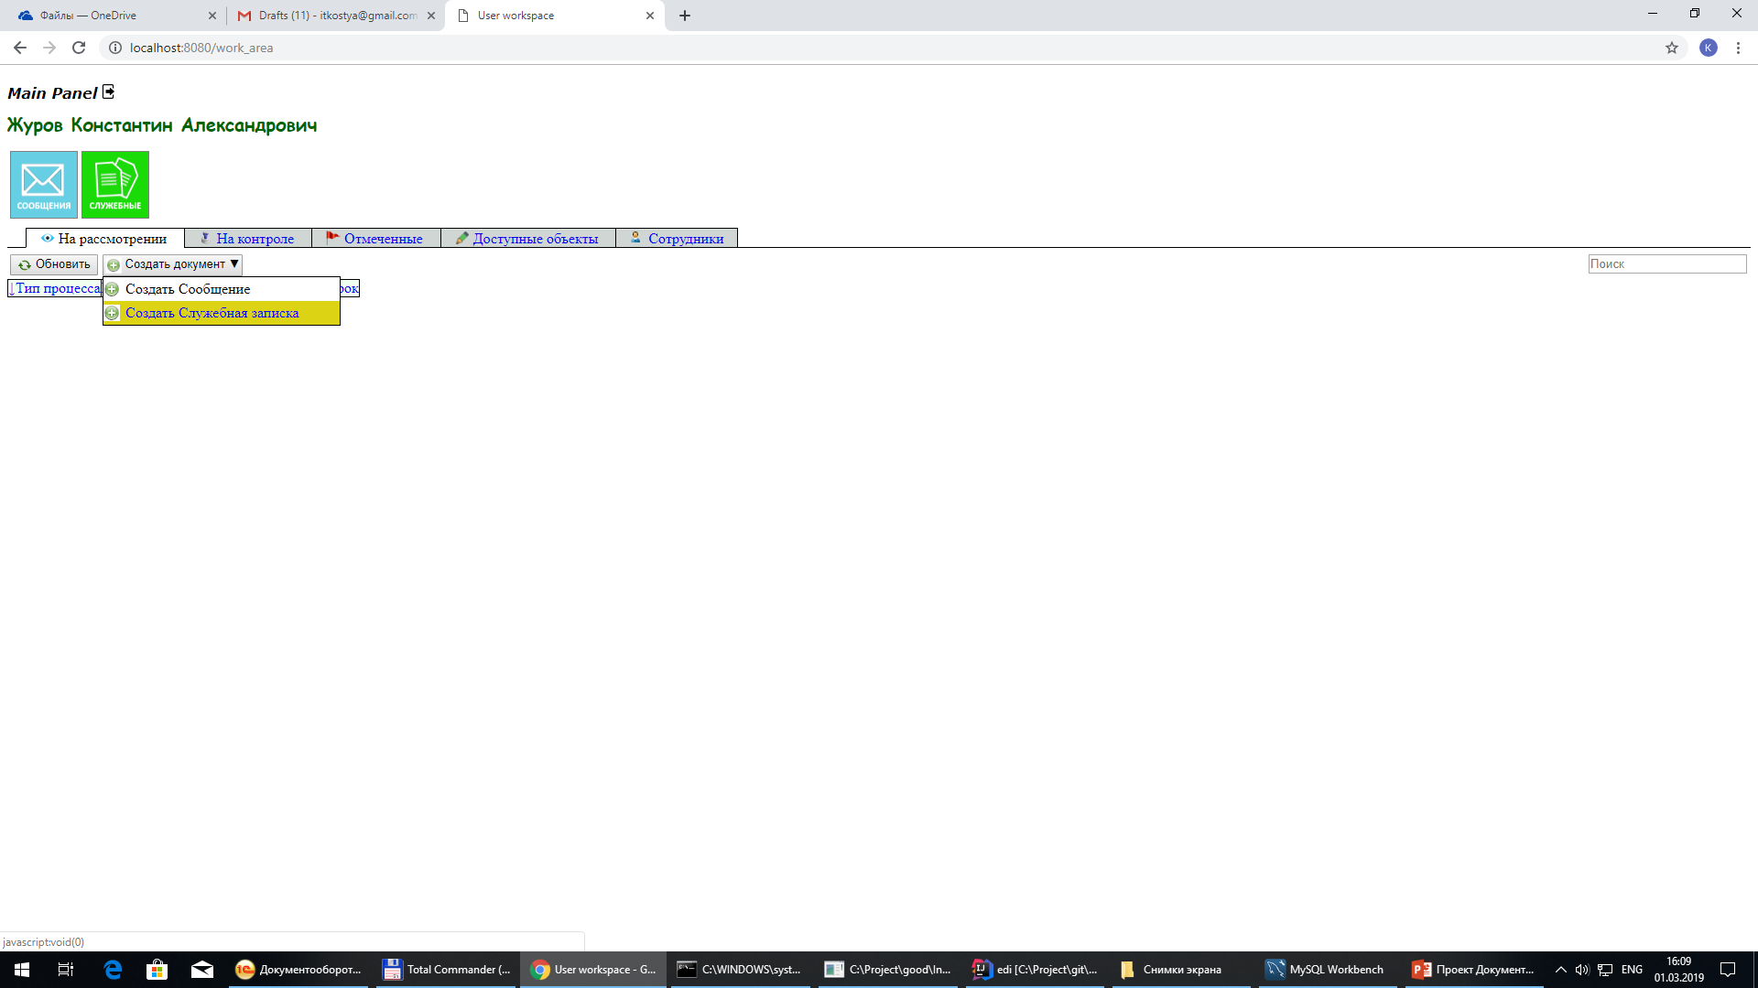
Создадим служебку

Slide 15
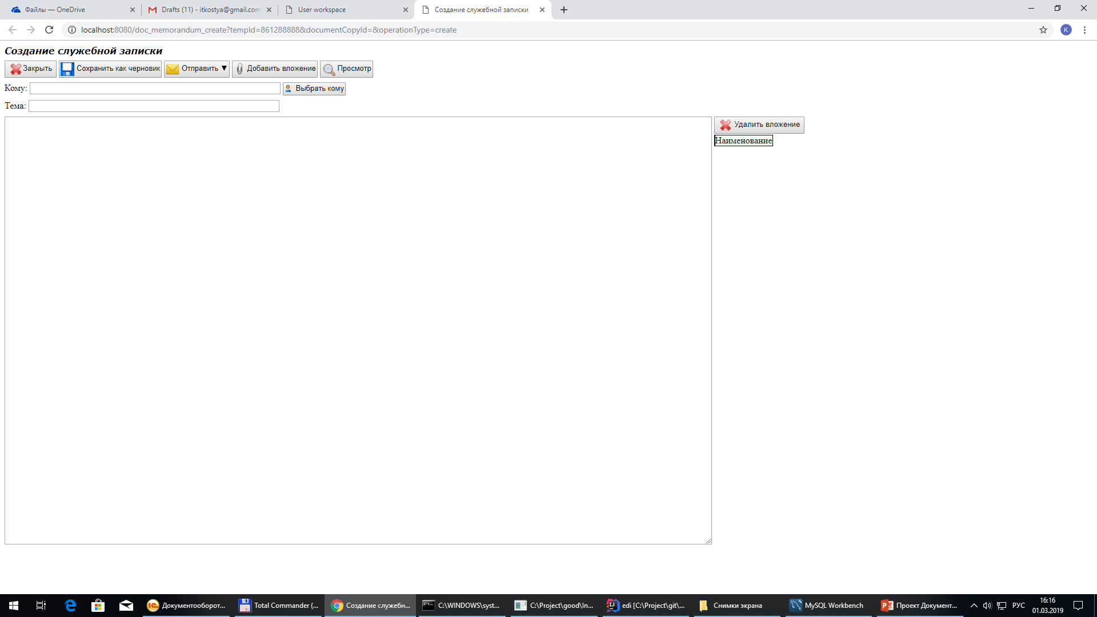
Страница создания служебки

Slide 16
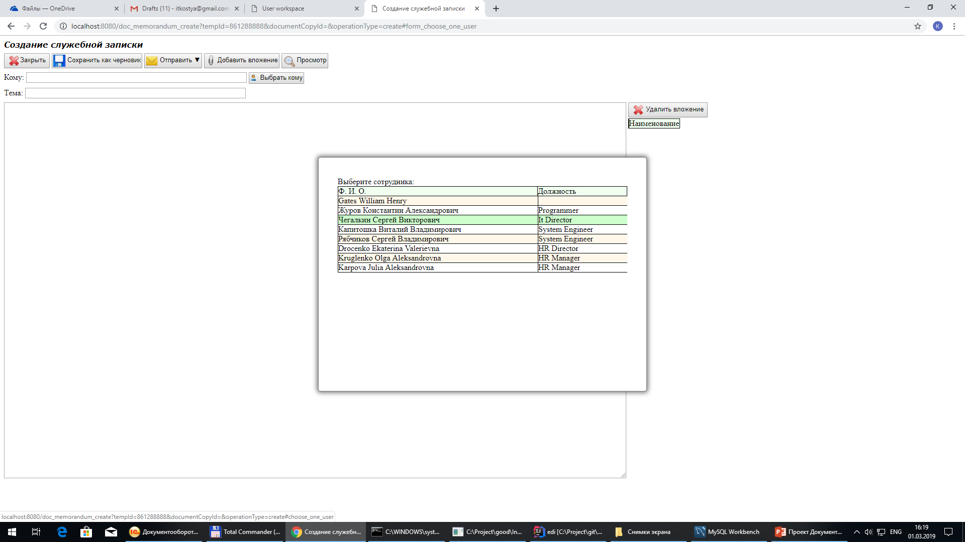
Нажимаем «Выбрать кому». Выбираем одного пользователя. Он будет в шапке документа

Slide 17
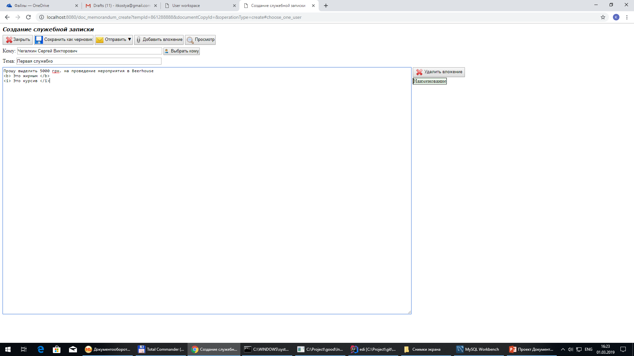
Заполняем Тема, Текст. В тексте можно использовать HTML теги. При нажатии «Просмотр» можно увидеть результаты

Slide 18
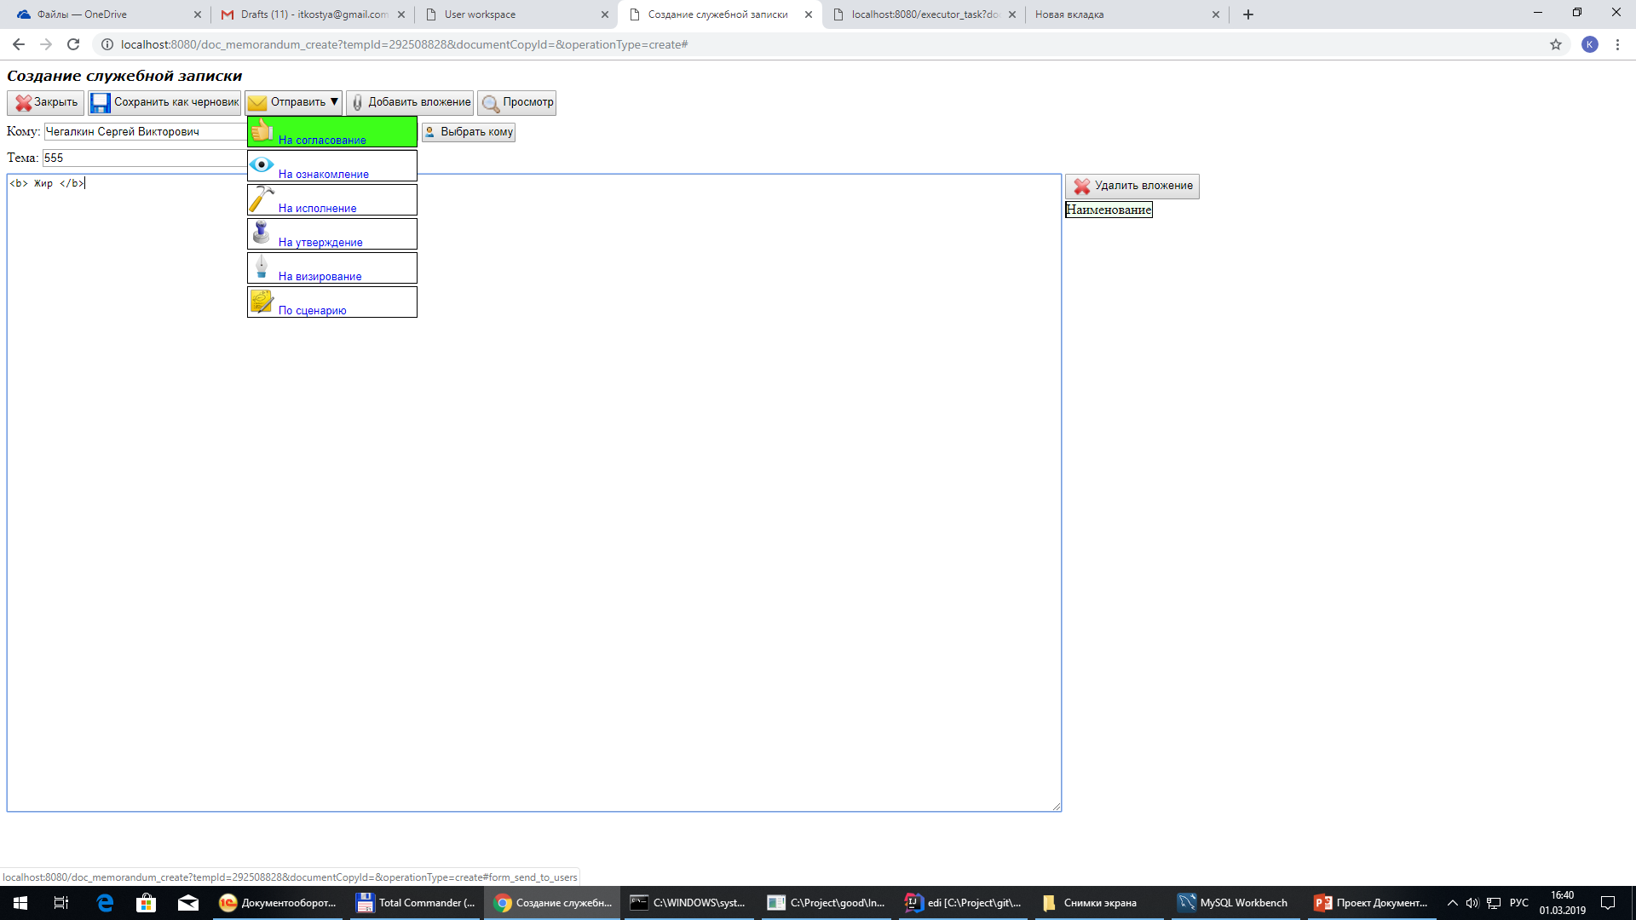
Нажимаем “Отправить – На согласование”

Slide 19
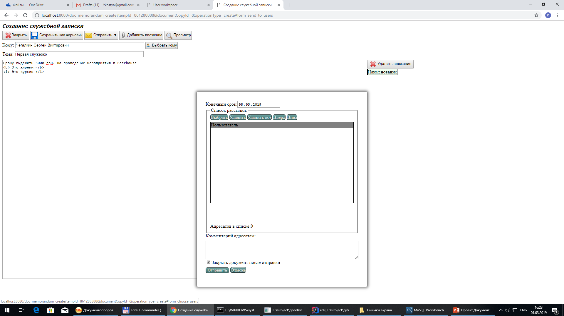
Появляется окно выбора пользователей, которым отправится документ и тех, кто будут в списке бизнес-процесса согласования (документ может не отправиться сразу на всех). Нажимаем «Выбрать»

Slide 20
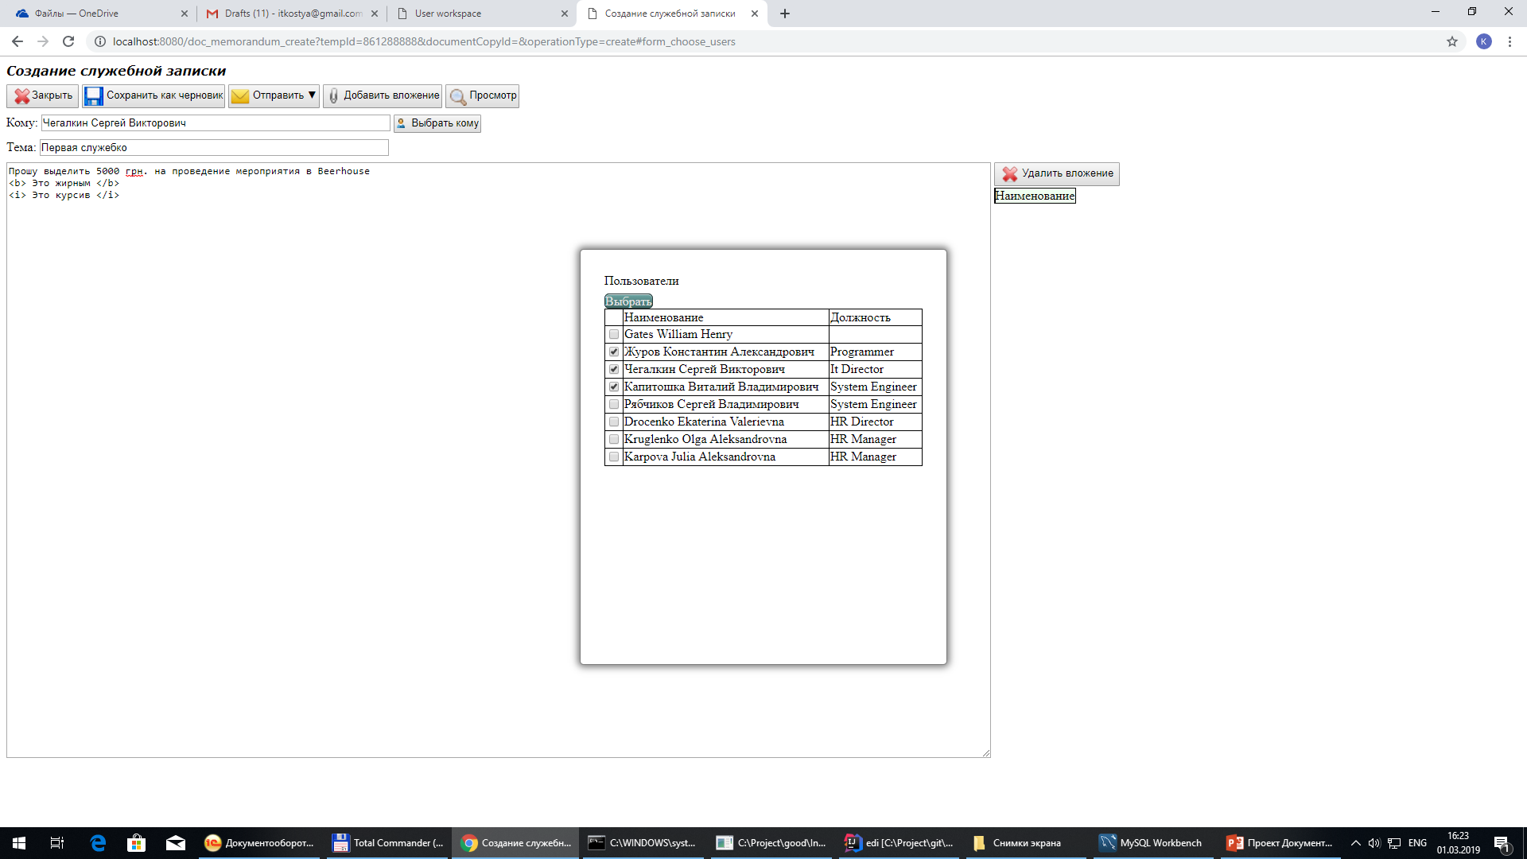
Ставим галочки, нажимаем «Выбрать»

Slide 21
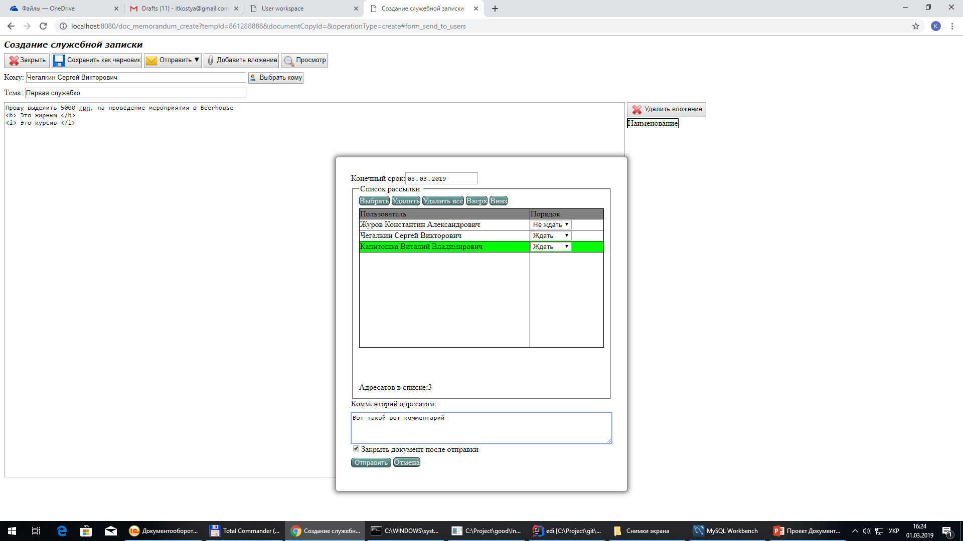
Документ уже практически готов к отправке. Осталось указать очередность согласования – используем кнопки «Вверх», «Вниз» (или «Удалить», «Удалить все» если ошиблись), а также порядок согласования – Ждать/Не ждать. Т.е. в данном конкретном случае Журов (отправлять можно себе) и Чегалкин получат служебку сразу, а Капитошка только после того, как они согласуют. Кроме того можно написать комментарий – он не влияет на тело служебки. Это доп. инфа для пользователей

Slide 22
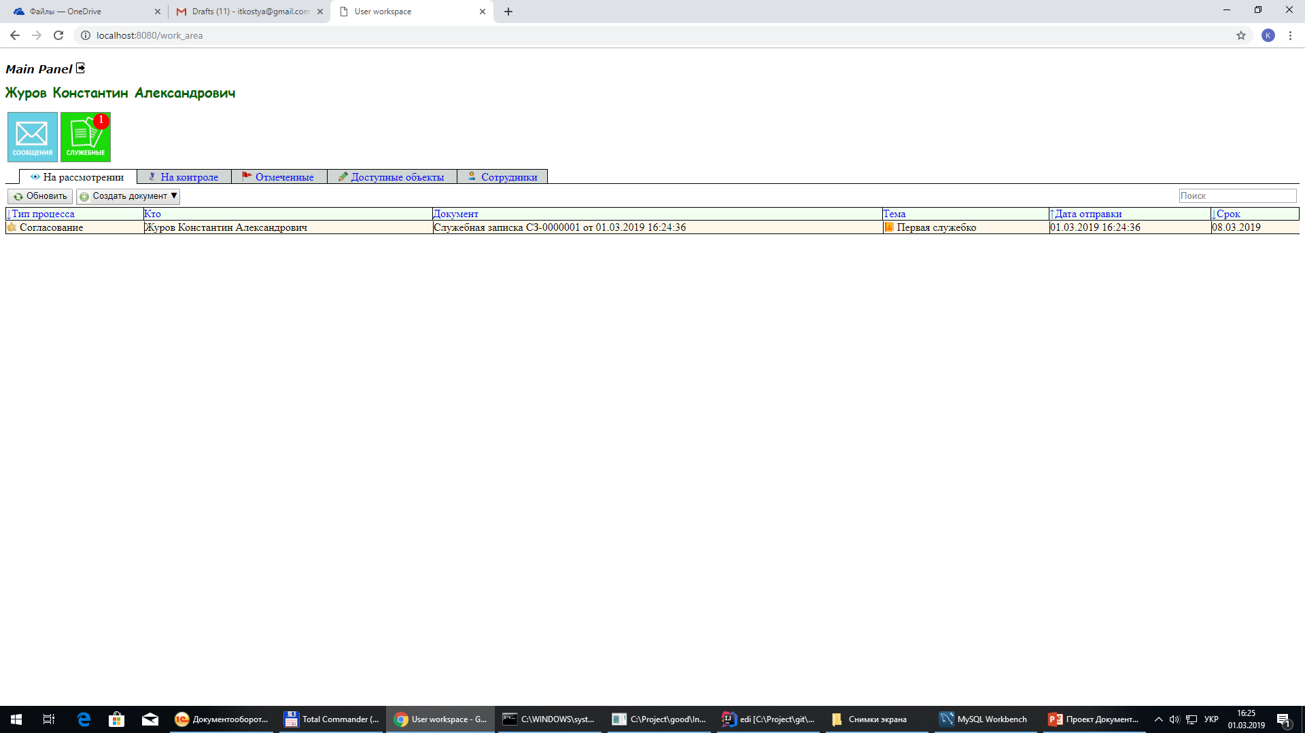
Служебка отправлена – главная панель пользователя, который ее получил. Закладка «На рассмотрении» - это то, что приходит нам

Slide 23
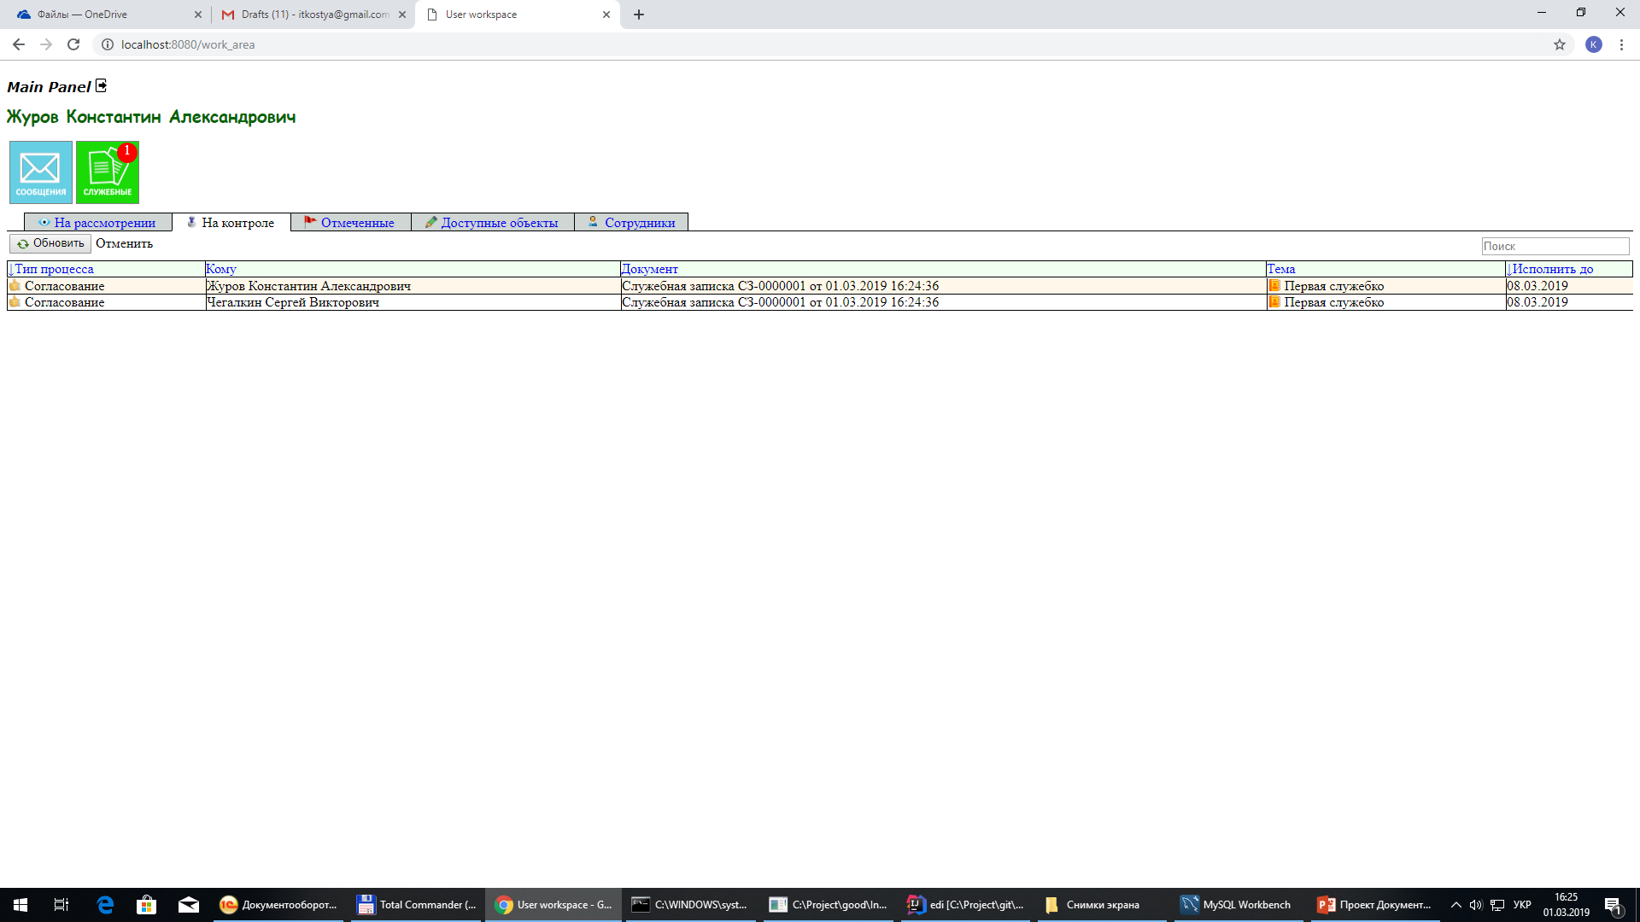
Закладка «На контроле» - это то, что уходит от нас и еще не выполнено (согласовано/утверждено или др. статус)

Slide 24
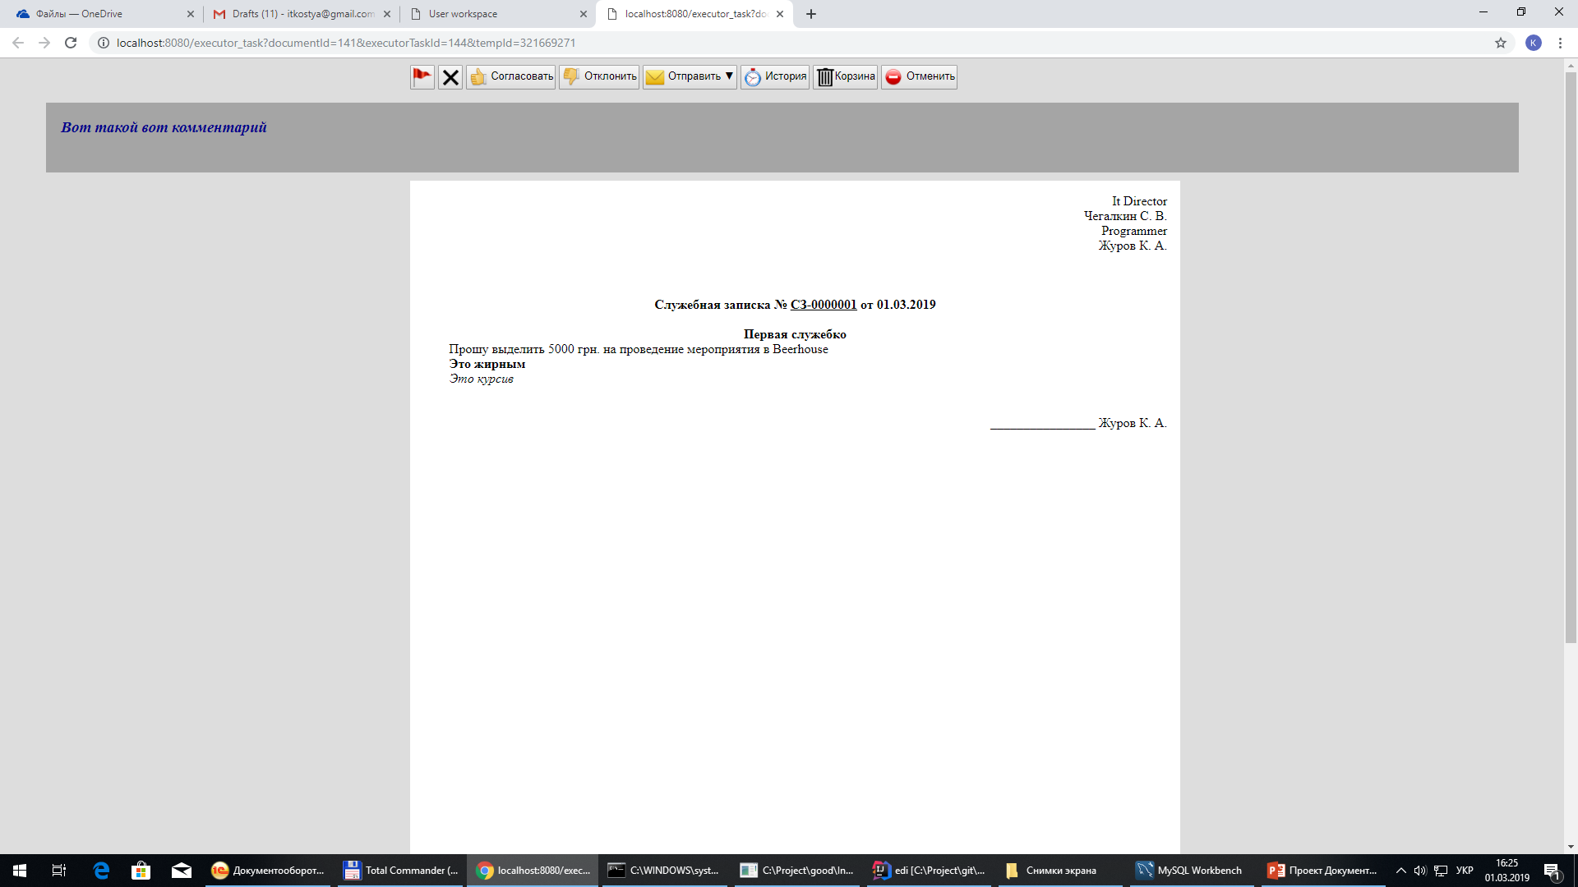
Зайдем в служебку, которая пришла пользователю

Slide 25
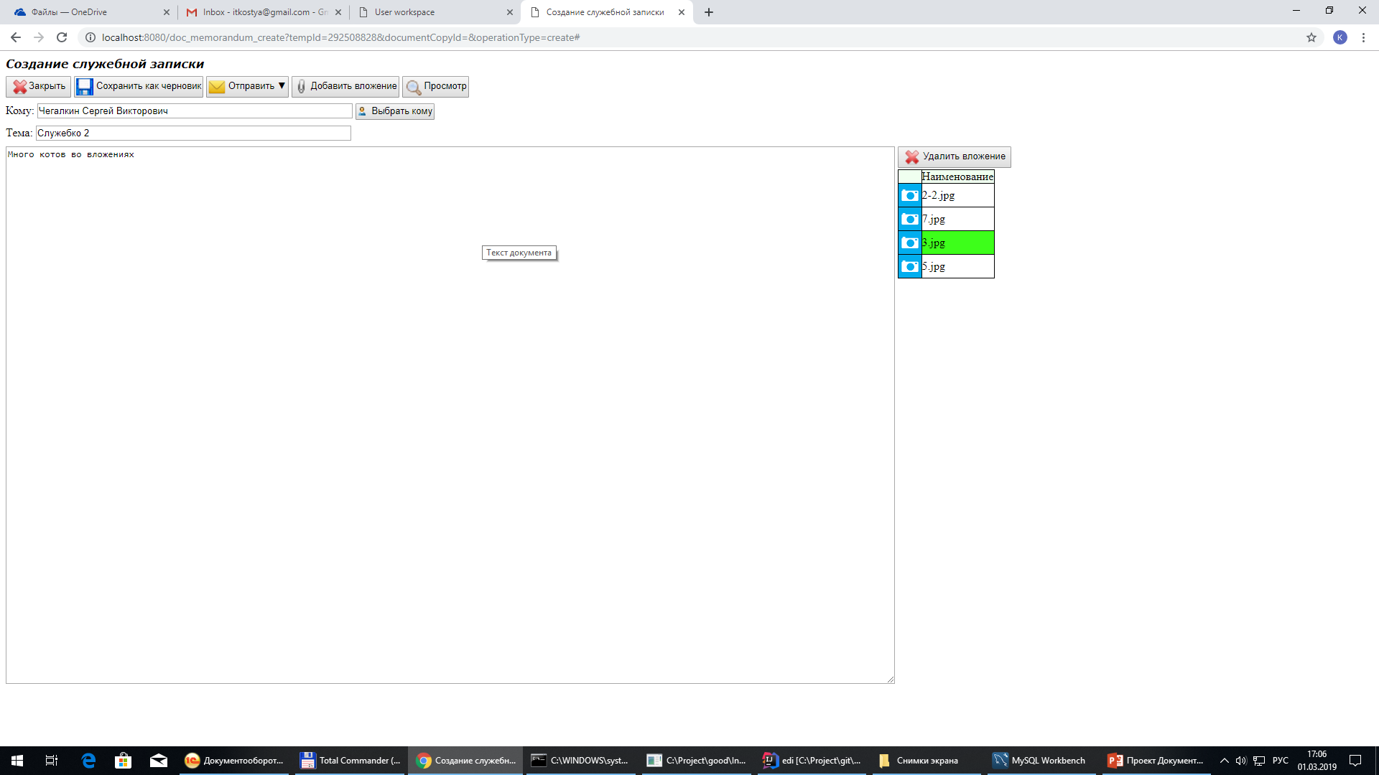
Что еще можно делать при создании служебки
Добавлять файлы вложений. Если ошиблись – удалить вложение (подсветка выбранного элемента)

Slide 26
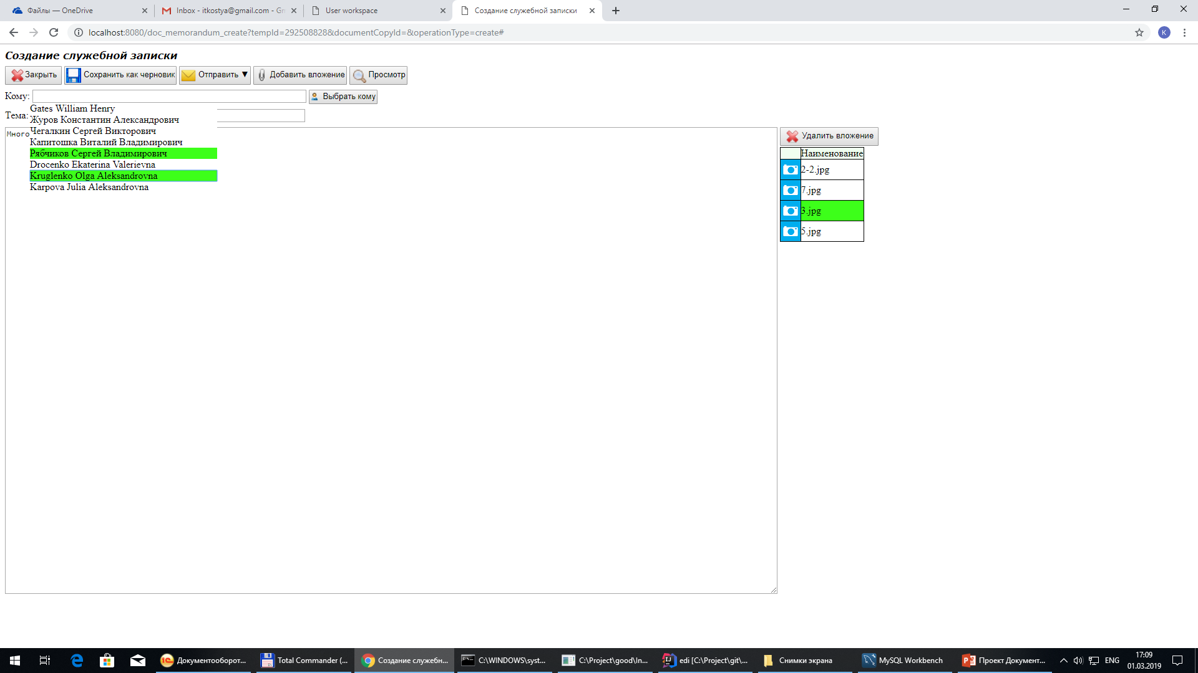
В поле «Кому» выбирать пользователей с помощью клавиш клавиатуры вверх/вниз и Enter

Slide 27
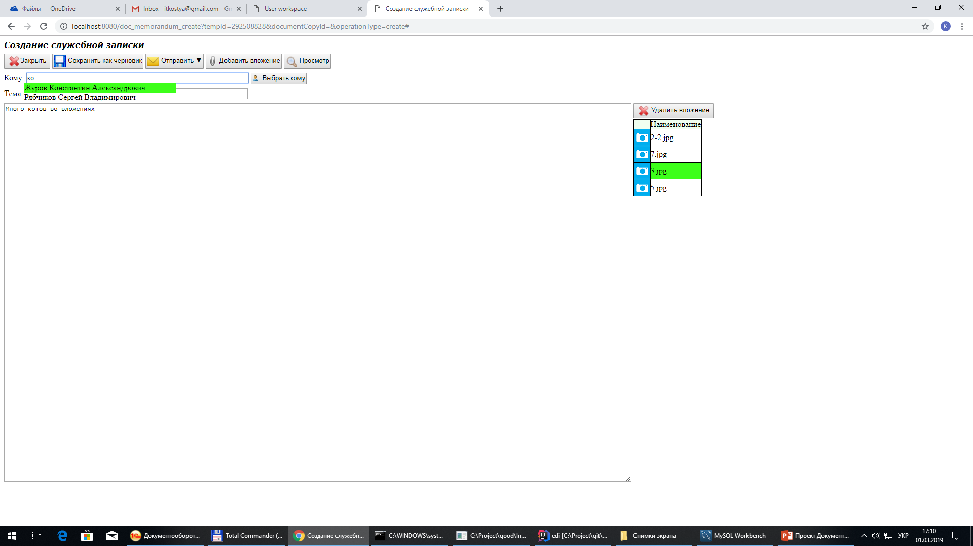
В поле «Кому» есть возможность автоподстановки – начинаем писать фамилию/имя что то еще – появляются пользователи. Выбираем нужного стрелками и Enter или мышкой

Slide 28
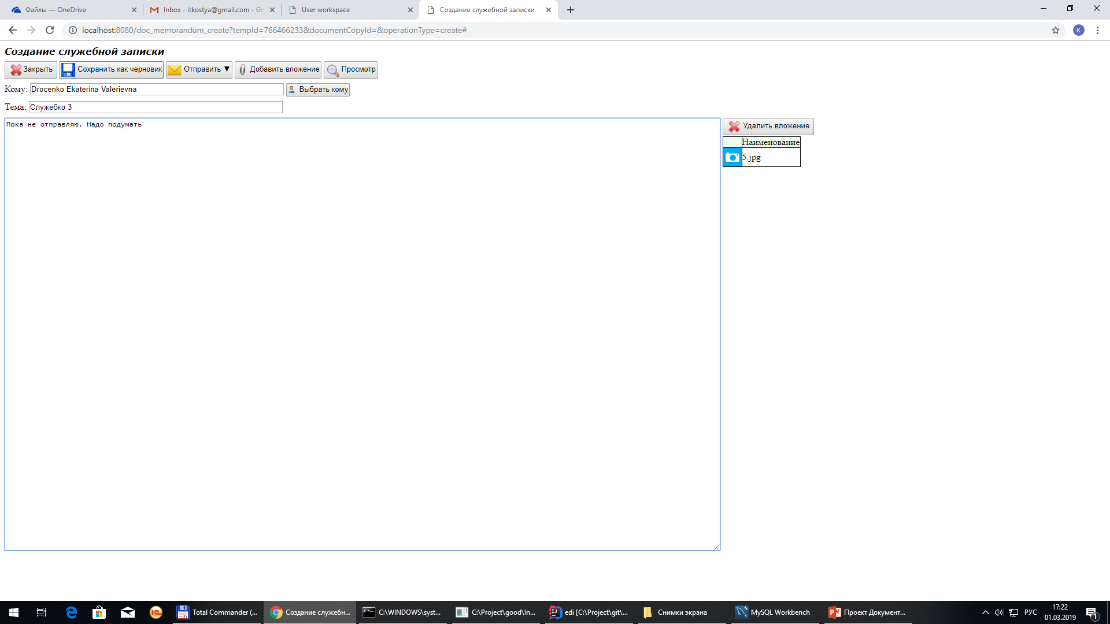
Если при создании служебки мы решили ее пока не отправлять, то ее можно сохранить как черновик – нажимаем соответствующую кнопку

Slide 29
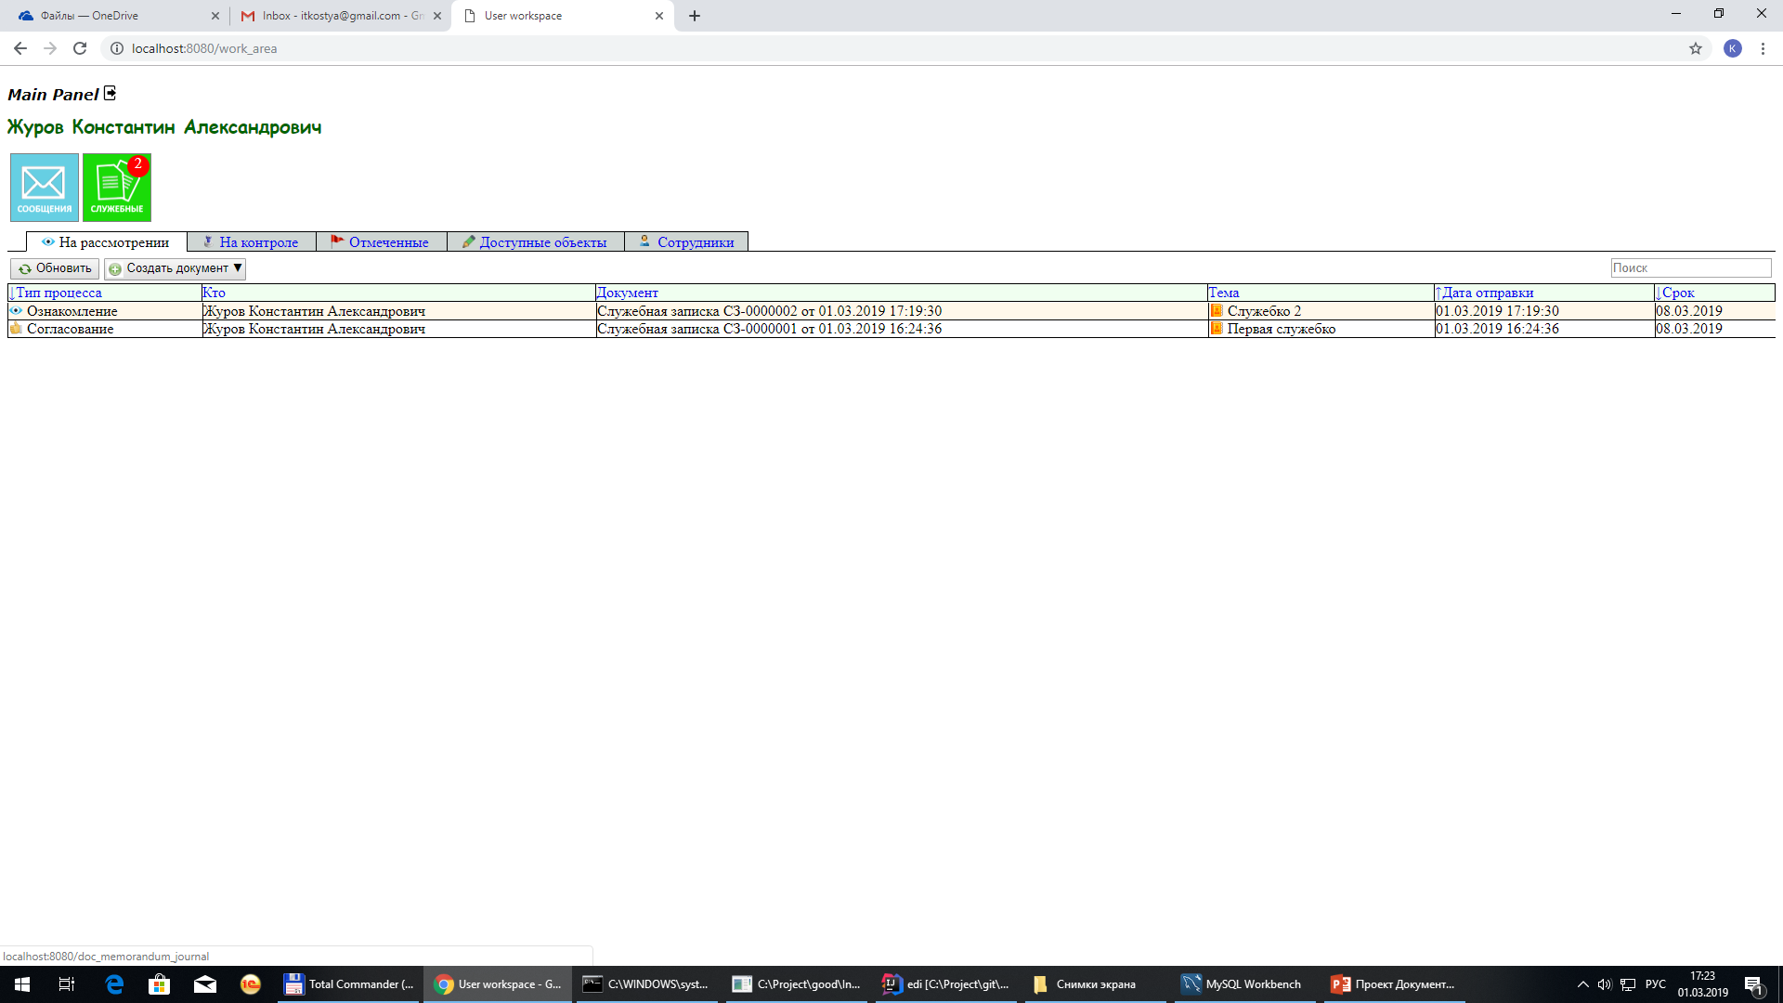
Служебка-черновик не видна на закладках «На рассмотрении», «На контроле». Необходимо нажать большую кнопку «Служебные»

Slide 30
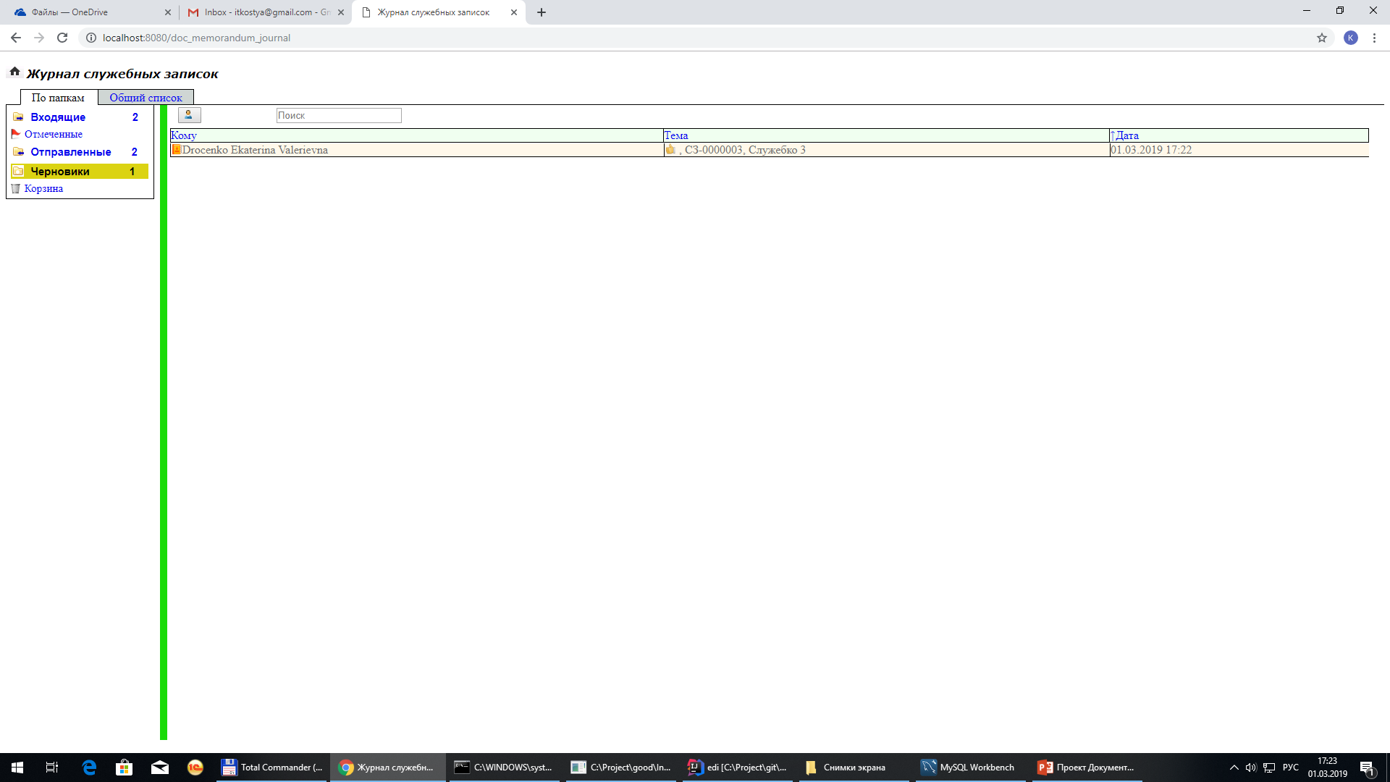
Затем нажать «Черновики»

Slide 31
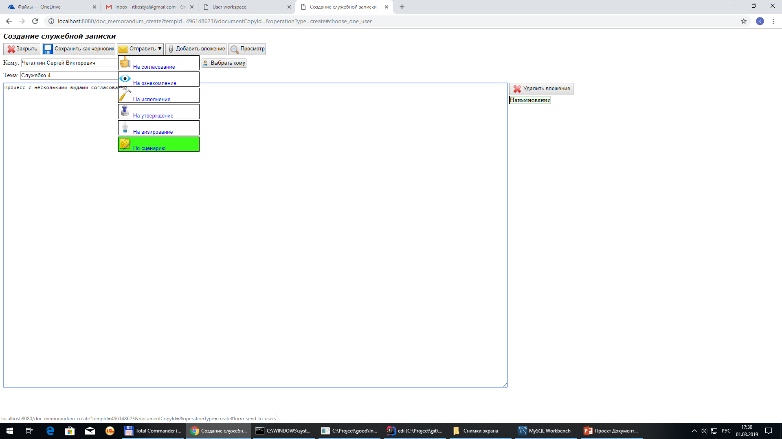
При отправке служебки можно указывать тип процесса (согласование, ознакомление, исполнение, утверждение, визирование), которые поставит пользователь-получатель. Обычно пользователи ставят «Согласование», «Ознакомление». «Исполнение» - начальник отправляет подчиненному. «Утверждение», «Визирование» - отправка начальству

Slide 32
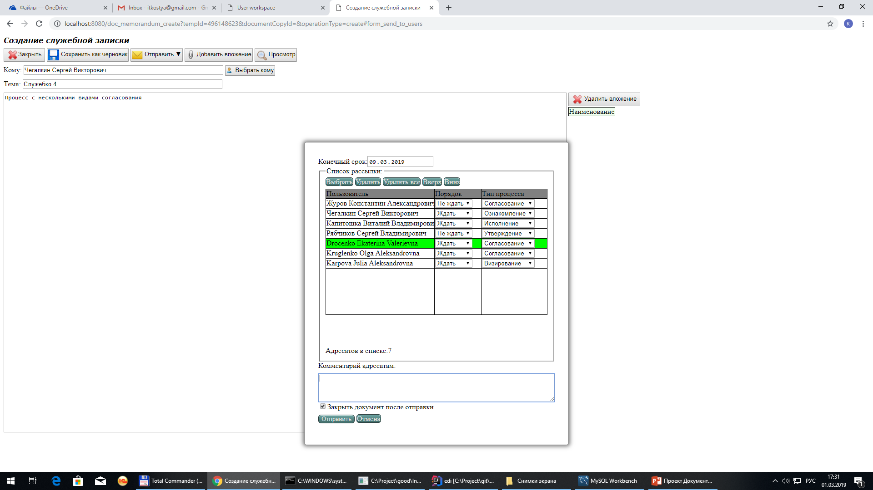
Пример со всему типами процесса

Slide 33
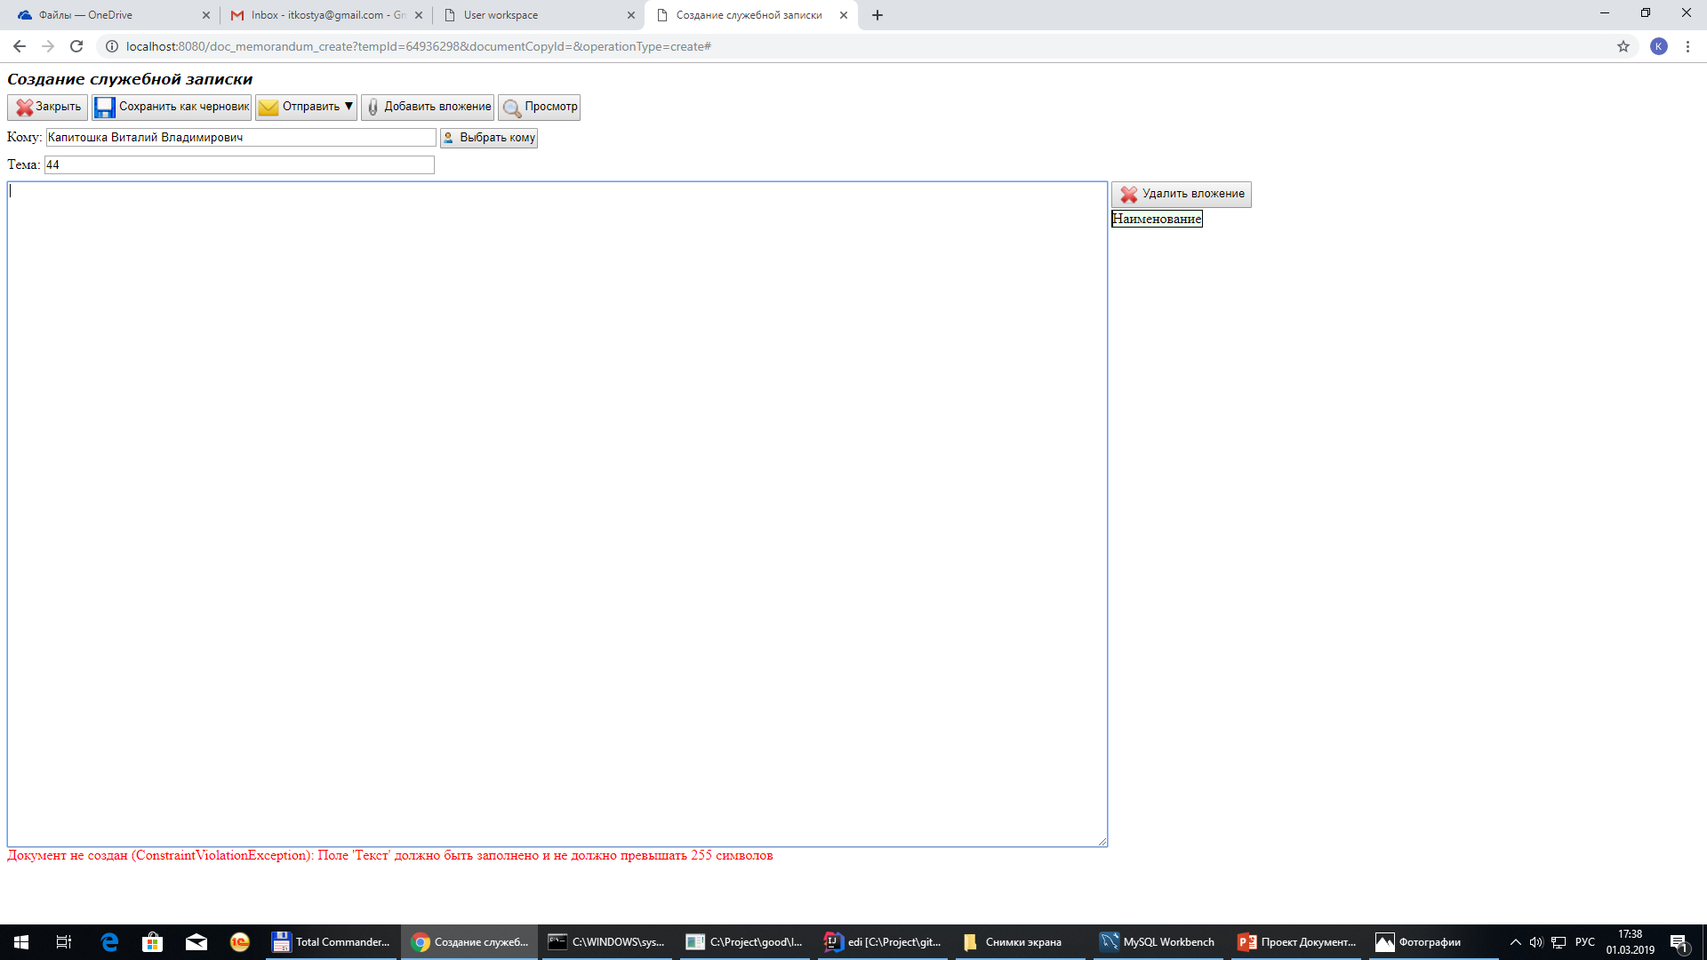
В процессе создания/отправки документа есть проверки – «Тема», «Текст» должны быть заполнены. Если это не так – сообщение об ошибке

Slide 34
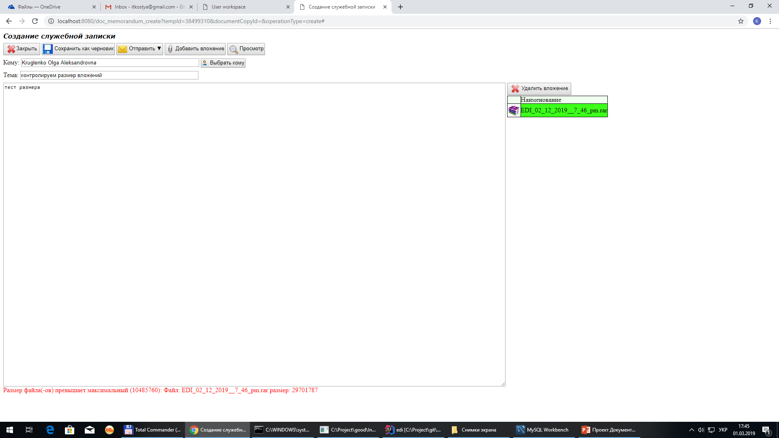
Кроме того есть контроль на размеры вложений (Максимальный размер файла – 10 MB, максимальный размер всех вложений одной служебки – 100 MB). Попробуем отправить – получаем сообщение об ошибке

Slide 35
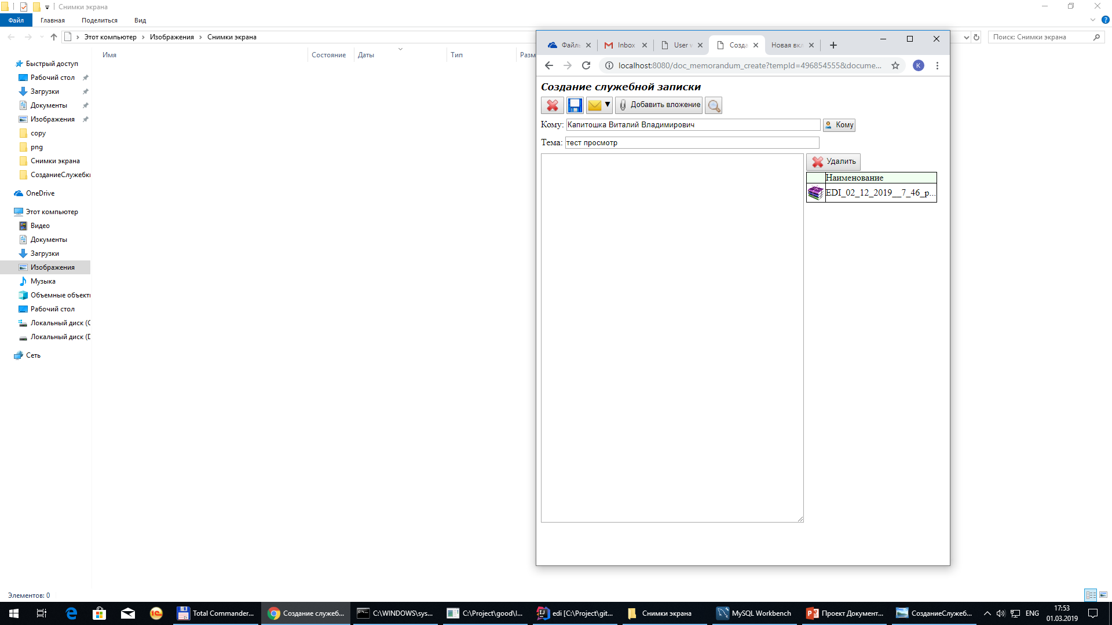
При создании служебки есть подгонка под размеры окна – если оно маленькое элементы (кнопки, название файлов) становятся меньше – в кнопках убирается текст, в названиях файлов в конце …

Slide 36
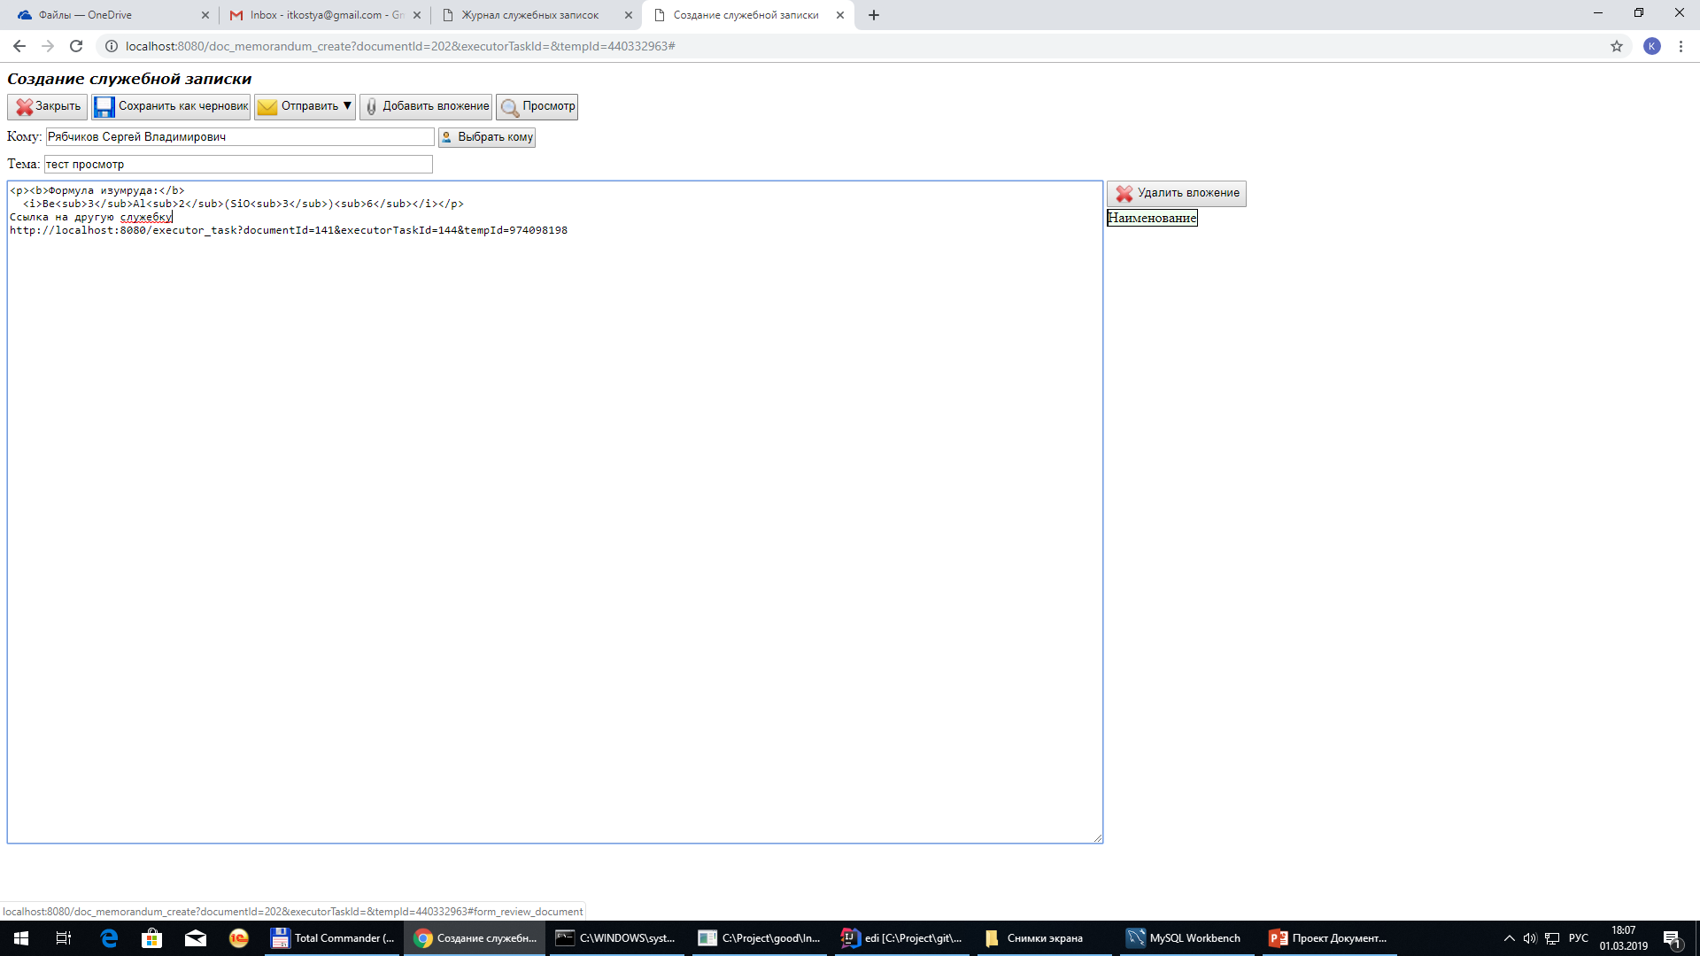
Покажем как работает кнопка «Просмотр». Создаем служебку

Slide 37
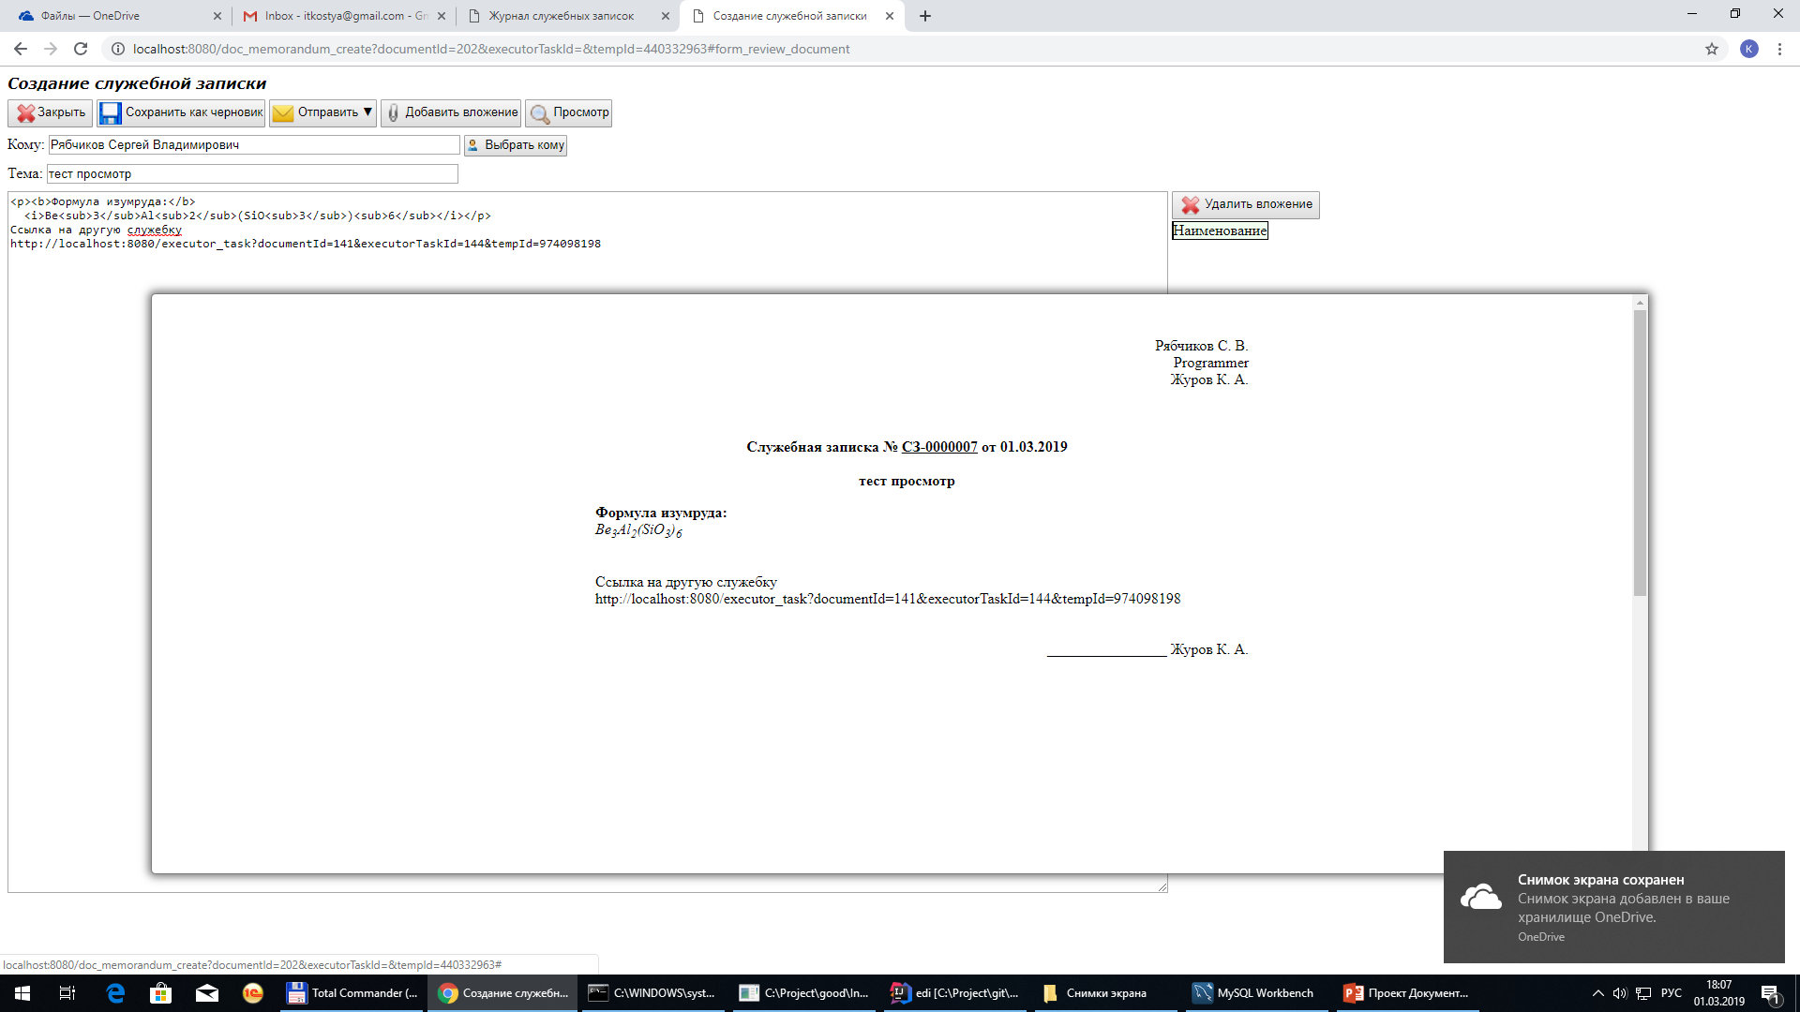
Нажимаем «Просмотр»

Slide 38
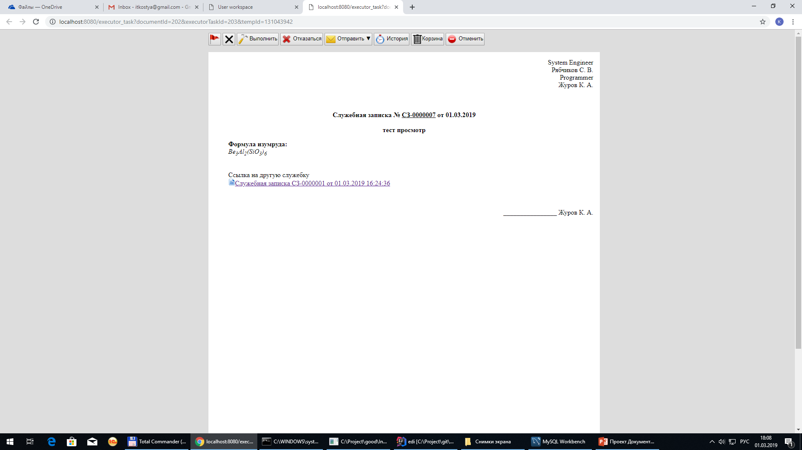
Служебку отправили, теперь открываем. Есть гиперссылка, с помощью которой можно зайти в другую служебку

